Slide 1
Министерство просвещения Приднестровской Молдавской Республики Государственное образовательное учреждение среднего профессионального образования «Тираспольский техникум информатики и права»
«Разработка консольного приложения нахождения цифрового корня натурального числа»
Выполнил Палий Андрей Аркадьевич
Руководитель: Шандригоз Наталья Николаевна .
2025г.

Slide 2
Актуальность темы
Актуальность темы проектной работы состоит в изучении понятия цифрового корня натурального числа и его проявлении в аспектах, которые охватывают как теоретическую, так и практическую стороны математики.

Slide 3
Цель и задачи проекта, объект и предмет проекта:
Предмет исследования-цифровой корень из натурального числа
Цель работы-изучить структуру, программный код и теоретические сведения о цифровом корне из натурального числа, а также разработать программный код на C#
Объект исследования-программа для нахождения цифрового корня из натурального числа

Slide 4
Теоретические сведения:
Цифровой корень из натурального числа-это одноразрядное число, полученное путем суммирования всех цифр исходного числа, пока не останется одна цифра.
Небольшой пример для числа 9875: 9 + 8 + 7 + 5 = 29 2 + 9 = 11 1 + 1 = 2

Slide 5
Цифровой корень в истории
Конкретного автора или "изобретателя" цифрового корня нет, так как это более общеизвестная математическая идея, развивавшаяся на протяжении веков. Одним из первых упоминаний о цифровом корне можно найти в индийской математике, где он был известен как "дополнение до 9".
Метод нахождения цифрового корня, основанный на делении на 9, также использовался в Древнем Египте и в других цивилизациях. В Европе эта концепция была популяризирована в Средние века, когда математики стали активно изучать свойства чисел

Slide 6
Программно-техническое обеспечение:
1. MS Visual Studio 2022 MS Visual Studio - это интегрированная среда разработки (IDE), созданная компанией Microsoft Visual Studio поддерживает множество языков программирования, таких как C++, C#, Python, JavaScript Так же Visual Studio можно использовать на различных платформах: Windows, MacOS, Linux, Android и IOS.
2.GitHub GitHub - это веб-платформа, предоставляющая разработчикам возможность хранить свой код и совместно работать над проектами GitHub основан на системе контроля версий Git, что позволяет отслеживать изменения в коде и возвращаться к предыдущим версиям Иногда GitHub называют социальной сетью для разработчиков, так как он позволяет общаться, делиться проектами и находить единомышленников
Язык программирования:C#,этот язык разработан компанией Microsoft для создания программ для Windows

Slide 7
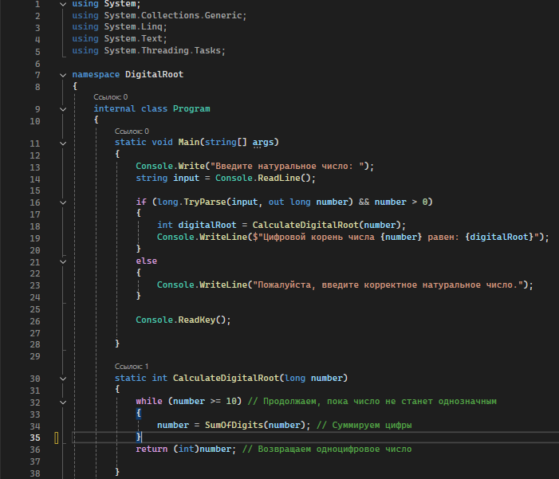
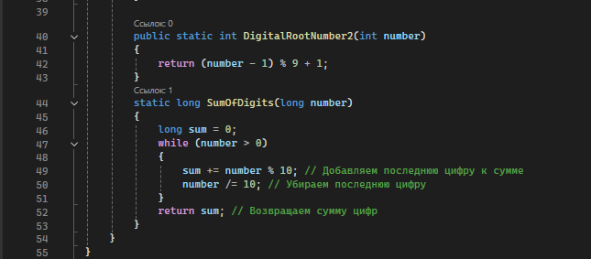
Структура кода

Slide 8
Описание кода
1.String input = console.Readline(); cчитывает введенное число в виде строки. 2. If (long.Tryparse(input, out long number) && number > 0) проверяет, успешно ли преобразована строка в число типа long и больше ли оно нуля. 3. Static int calculatedigitalroot(long number) метод вычисления цифрового корня путем многократного суммирования цифр до одной. 4. Static long sumofdigits(long number) метод,вычисляющий сумму цифр числа. 5.Digitalrootnumber2(int number) вычисляет цифровой корень формулой

Slide 9
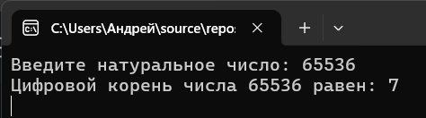
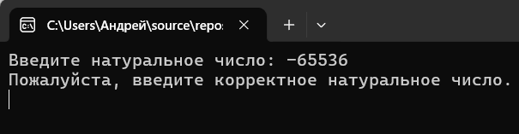
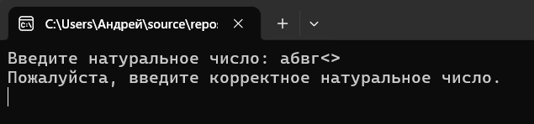
Тестирование консольного приложения
1.По запросу программы вводим число 65536. На следующей строке пишется результат: 7.
2.При попытке ввести отрицательное число, программа выдает ошибку и просит ввести корректное натуральное число.
3.Так же при попытке ввести не числа, а буквы и символы, программа уведомляет об ошибке.

Slide 10
Результаты проделанной работы
1. Были изучены теоретичесике материалы о цифровом корне из натурального числа 2. Разработан программный код, позволяющий найти цифровой корень 3.применены современные алгоритмы для вычисления цифрового корня, 4.Разработан простой и понятный дизайн

